Slide 1
CCR
CONSIGLIO COMUNALE DEI RAGAZZI

Slide 2
Un progetto di Cittadinanza attiva
Viene organizzato oramai da diversi anni dal nostro istituto in collaborazione con l'Amministrazione comunale di Costa Volpino.

Slide 3
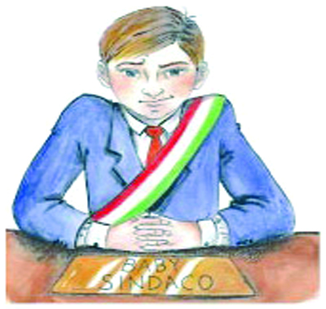
UNA GRANDE OPPORTUNITA' DI CRESCITA PERSONALE
“Diventare cittadini attivi già a 11 anni è occasione da non perdere, parola di Sindaco!”
A pensarla così è proprio un Sindaco, ma del tutto particolare: il Sindaco dei ragazzi del nostro Istituto.

Slide 4
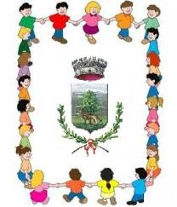
Ebbene sì, la nostra scuola ha un Sindaco e un suo Consiglio:
insieme ricreano, all'interno della comunità studentesca della Scuola secondaria di secondo grado, proprio un organismo simile all'ente locale comunale sia nella sua composizione che nel suo funzionamento!

Slide 5
LE SUE FINALITA'
mira a sensibilizzare i ragazzi ai valori della democrazia,
a educarli ad una partecipazione attiva alla vita delle istituzioni locali,
a promuovere in loro il senso civico di appartenenza alla realtà locale, impegnandosi per il bene comune nell'ambito della scuola così come del territorio comunale.

Slide 6
GLI INCONTRI MENSILI
Il CCR si riunisce all'incirca una volta al mese per dare effettiva esecuzione alle attività programmate ad inizio d'anno e seguirne gli sviluppi.
Le sedute si svolgono in orario pomeridiano sotto la guida degli insegnanti incaricati.

Slide 7
COMPOSIZIONE
Sindaco
14 consiglieri, 10 di maggioranza e 4 di minoranza
è il risultato di un'elezione annuale cui partecipano tutti gli alunni che votano i ragazzi che si candidano.

Slide 8
Le ELEZIONI in tre fasi
Prima fase
all'interno di ogni classe, si individuano i due candidati che andranno a rappresentarla in una delle due liste che si sfideranno per la candidatura del Sindaco.

Slide 9
FORMAZIONE LISTE
Seconda fase:
gli alunni eletti nelle rispettive classi si riuniscono per scegliere i candidati sindaci e i componenti della due liste sfidanti
si preparano due programmi elettorali e il materiale informativo da divulgare a scuola per orientare il voto degli studenti elettori.

Slide 10
CAMPAGNA ELETTORALE
I due candidati sindaco si presentano alla assemblea degli studenti illustrando il proprio programma e la lista
si dà avvio ad un periodo di circa 10 giorni di campagna elettorale, durante i quali tutto il materiale elettorale viene affisso pubblicamente con cartelloni appesi ai pannelli d'ingresso dell'edificio e volantini sulle porte delle aule.
votazione

Slide 11
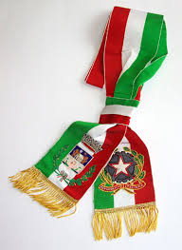
LA PROCLAMAZIONE
Avvenuto lo spoglio, si pubblicano i risultati dell'elezione appena avvenuta
la proclamazione ufficiale del neo consiglio eletto avviene durante il tradizionale Concerto di Natale in presenza di tutte le autorità locali

Slide 12
GIUNTA CON GIUNTA
Nel periodo successivo alla sua elezione il Ccr si incontra con l'Amministrazione per:
presentare tutti i progetti in programma
condividere iniziative
confrontarsi
suggerire interventi
di miglioramento sul territorio

Slide 13
UNA SEDUTA PLENARIA
Entro il mese di maggio viene infine organizzata una seduta plenaria con il Consiglio Comunale di Costa Volpino e con il Sindaco di Rogno,
alla presenza di tutta la popolazione studentesca per la presentazione ed approvazione dei progetti ideati nell'arco dell'anno scolastico

Slide 14
I COMPITI
Il CCR promuove iniziative sui seguenti temi:
politica ambientale
Sport e tempo libero
cultura e spettacolo
rapporti con enti assistenziali che operano nel sociale.
Gestione dei fondi destinati al CCR dalle amministrazioni di Costa Volpino e di Rogno.

Slide 15
LE INIZIATIVE CLASSICHE
Ed. alla lettura con la gara di comprensione testuale tra classi dello stesso anno
Ed. alimentare con Cambia la merenda
Ed. ambientale con la Giornata ecologica
Ed. alla salute con il progetto
«CITTA' SANE «

Slide 16
Progetto Città sane
Nell’ambito del Progetto Città sane, per l’anno scolastico 2015/16, il CCR ha collaborato con l’Assessorato ai servizi sociali alla realizzazione di un percorso per il benessere della mente, rivolto alla prevenzione delle malattie della terza età, di cui ha curato in particolare la veste grafica e la denominazione.
Abbiamo così seguito in pochi mesi la creazione del “Sentiero dei non ti scordar di me”!

Slide 17
UNA CASCATA DI PREMI
Premiazione di alunni meritevoli
Premiazione di alunni e/o di classi vincitori delle iniziative Cambia la merenda e della gara DI LETTURA
Premiazioni di componimenti scritti sul tema dell'esperienza personale nella scuola media a conclusione del triennio di studi

Slide 18
RICORRENZE
Il CCR partecipa a cerimonie pubbliche in occasione di ricorrenze nazionali :
per i Caduti di tutte le guerre del 4 novembre;
per il Giorno del ricordo del 10 febbraio;
per la Festa della Liberazione del 25 Aprile.

Slide 19
TEMPO LIBERO
Tornei di calcio
Festa di fine anno
ORGANIZZATI IN AUTONOMIA DAGLI STUDENTI

